Slide 1
Padrões de Projeto II
Prof. Paulo José de Carlo Almeida

Slide 2
Problema
Um Pedido poderá ser pago das seguintes formas
Cartão de Crédito
Cartão de Débito
Internet
E também poderá escolher o banco que irá fazer o pagamento
Bradesco
Itaú

Slide 3
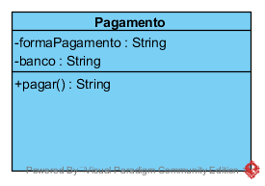
Solução Básica
Podemos Criar as Classes
Pagamento
Os atributos
Forma de Pagamento
Banco
Execução
Usaria estrutura condicional para processar os pagamentos dentro do método Pagar().

Slide 4
Foi quase!
Usaremos “Ifs”
Tipos “String”
Solução que não leva em consideração Design Pattern
Banco e forma de pagamento, são duas coisas teoricamente distintas e como estão na mesma classe gera o Baixa Coesão
Precisamos chegar numa situação que tenhamos: Alta Coesão e Baixo Acoplamento

Slide 5
O Padrão Bridge
Problema
Desacoplar uma abstração da sua implementação, de modo que as duas possam variar independentemente.

Slide 6
O Padrão Bridge
Motivação
Quando uma abstração pode ter uma entre várias implementações possíveis, a maneira usual de acomodá-la é usando a herança.
Uma classe abstrata define a interface para a abstração, e subclasse concretas de formas diferentes.
Mas essa abordagem nem sempre é suficientemente flexível.
A herança liga uma implementação à abstração permanentemente, o que torna difícil modificar, aumentar e reutilizar abstrações e implementações independentemente.

Slide 7
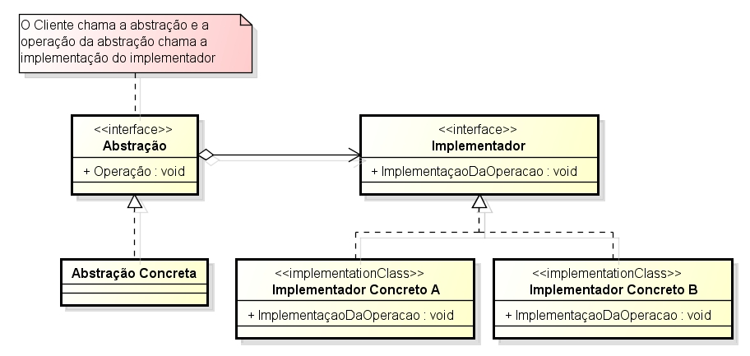
Esquema do Padrão Bridge

Slide 8
Problema (Tentaremos com o Padrão Bridge)
Um Pedido poderá ser pago das seguintes formas
Cartão de Crédito
Cartão de Débito
Internet
E também poderá escolher o banco que irá fazer o pagamento
Bradesco
Itaú

Slide 9
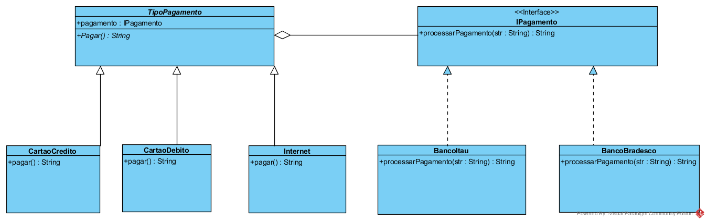
Esquema do Exemplo
Abstração
Implementação

Slide 10
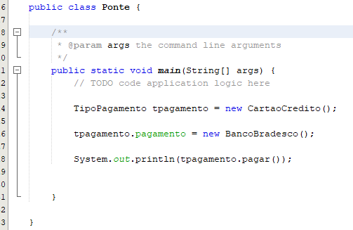
Programa Principal

Slide 11
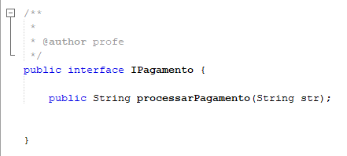
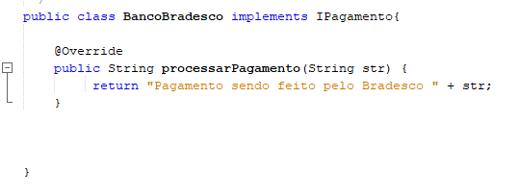
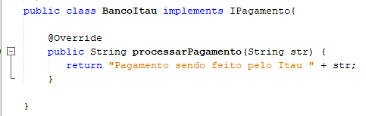
Implementação

Slide 12
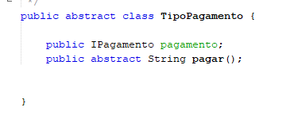
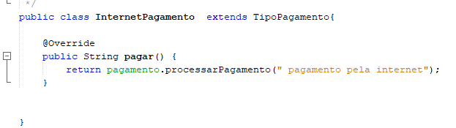
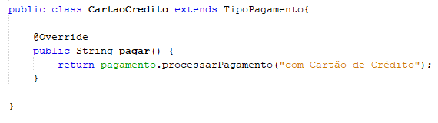
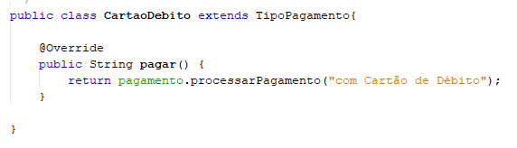
Abstração

